Slide 1






تخرج
نظام إدارة صالات المناسبات باستخدام خوارزميات التلعيب وخوارزميات الجدولة

Slide 2
تخرج
خطبة - زواج
نظام إدارة صالات المناسبات باستخدام خوارزميات التلعيب وخوارزميات الجدولة

Slide 3
تخرج
أعياد ميلاد
نظام إدارة صالات المناسبات باستخدام خوارزميات التلعيب وخوارزميات الجدولة

Slide 4
تخرج
مؤتمرات - معارض

Slide 5
تخرج

Slide 6



نظام إدارة صالات المناسبات باستخدام خوارزميات التلعيب وخوارزميات الجدولة

Slide 7



نظام إدارة صالات المناسبات باستخدام خوارزميات التلعيب وخوارزميات الجدولة

Slide 8





نظام إدارة صالات المناسبات باستخدام خوارزميات التلعيب وخوارزميات الجدولة
جبت مصور؟
حجزت صالة؟
وصيت كيك ؟؟؟
جبت بدلة ؟
إيمت بدي أتصل عالسيارة؟؟؟

Slide 9
نظام إدارة صالات المناسبات باستخدام خوارزميات التلعيب وخوارزميات الجدولة

Slide 10
نظام إدارة صالات المناسبات باستخدام خوارزميات التلعيب وخوارزميات الجدولة
إيمت بدي أتصل عالسيارة✅
وصيت كيك ✅
جبت مصور✅
جبت بدلة ✅
حجزت صالة✅

Slide 11

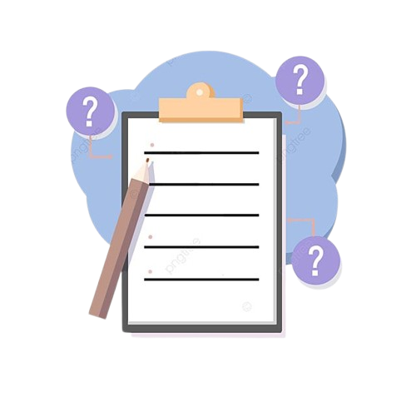
طيب نحن كيف جمعنا هي المشاكل
مقابلات مع متخصصين
استبيان

Slide 12
طيب نحن كيف جمعنا هي المشاكل
تجميع المتطلبات
مقابلات مع متخصصين
استبيان

Slide 13
تجميع المتطلبات
استبيان
مقابلات مع متخصصين

Slide 14
تجميع المتطلبات
استبيان
مقابلات مع متخصصين

Slide 15
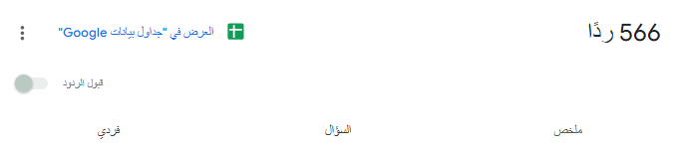
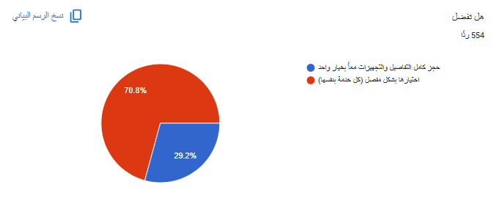
تجميع المتطلبات
استبيان
مقابلات مع متخصصين

Slide 16



تجميع المتطلبات
استبيان

Slide 17
ميزات تطبيقنا

Slide 18

ميزات تطبيقنا

Slide 19
ميزات تطبيقنا
إضافة

Slide 20
ميزات تطبيقنا
إضافة
تعديل

Slide 21
ميزات تطبيقنا
إضافة
تعديل
حذف

Slide 22
ميزات تطبيقنا
إضافة
تعديل
حذف

Slide 23
ميزات تطبيقنا
إضافة
تعديل
حذف

Slide 24

ميزات تطبيقنا
event
CO

Slide 25

ميزات تطبيقنا
event
CO
gamification

Slide 26
ميزات تطبيقنا
event
CO
gamification
notification

Slide 27





المتطلبات غير الوظيفية

Slide 28
المتطلبات غير الوظيفية

Slide 29
المتطلبات غير الوظيفية

Slide 30
المتطلبات غير الوظيفية

Slide 31
CO
Process model
Incremental model

Slide 32
CO
Process model
Incremental model
2
1
3

Slide 33
CO
Process model
Incremental model
2
1
3

Slide 34
CO
Process model
Incremental model
3
2
1

Slide 35
CO
البنية المعمارية
Front end
back end

Slide 36
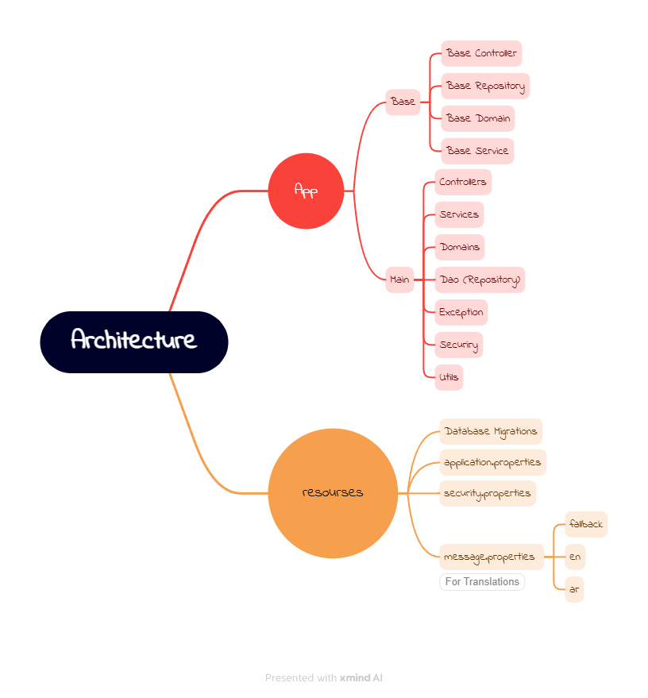
CO
البنية المعمارية
Front end
back end

Slide 37
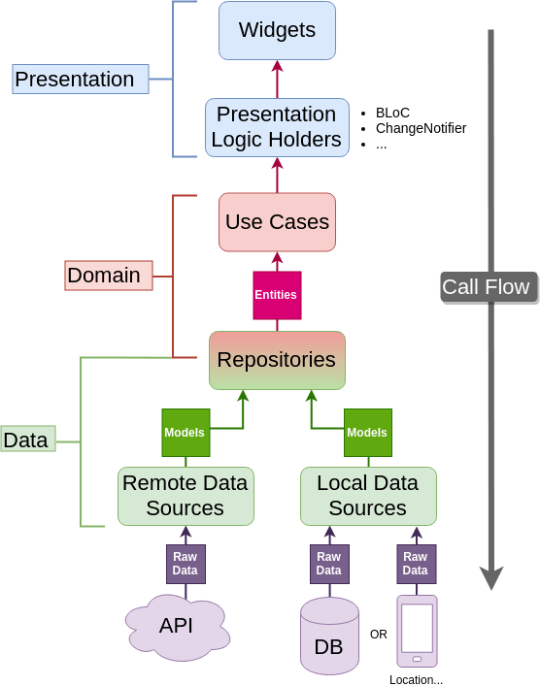
CO
البنية المعمارية
Front end
back end

Slide 38
CO
البنية المعمارية
React
Component-Based Architecture
Front end
back end

Slide 39
العوائق والتحديات
⏳
🎫
📜
🧩
الدفع
السياسات
التكامل
ضيق الوقت

Slide 40
⏳
🎫
📜
🧩
الدفع
السياسات
التكامل
ضيق الوقت
الاختبارات والتحقق

Slide 41

الاختبارات والتحقق
🧪
🔔

Slide 42

الآفاق المستقبلية
🧪
🔔

Slide 43
الخاتمة
🧪
🔔

Slide 44


لا ننسى أهلنا بغزة .. وهذه حملات موثوقة لمساندتهم

Slide 45
النهاية
شكراً لكم

